Slide 1


NPUcore-BLOSSOM
队员：沈天乐、李惟鑫、杨峥巍
指导老师：张羽

Slide 2


一
内核简介
目 录
二
问题解决
三
部分实现细节
四
总结

Slide 3


一、内核简介
基于 NPUcore-lwext4 和 lwext4-rust 进行迭代开发
实现系统调用 102 个，双架构满分通过 basic 测例
实现信号、线程机制，完善 sys_clock_nanosleep 和 sys_tgkill
2025年5月初
2025年5月中
2025年5月末
适配RISC-V架构
开始添加、适配测例
初步适配LoongArch架构
2025年6月初
2025年6月中
初赛结束
更新并适配新版Virtio
双架构适配
部分开发记录
NPUcore-BLOSSOM
遵循软件工程的思想，在每次合并新模块后都会进行压力测试和回归测试，保证其稳定性

Slide 4
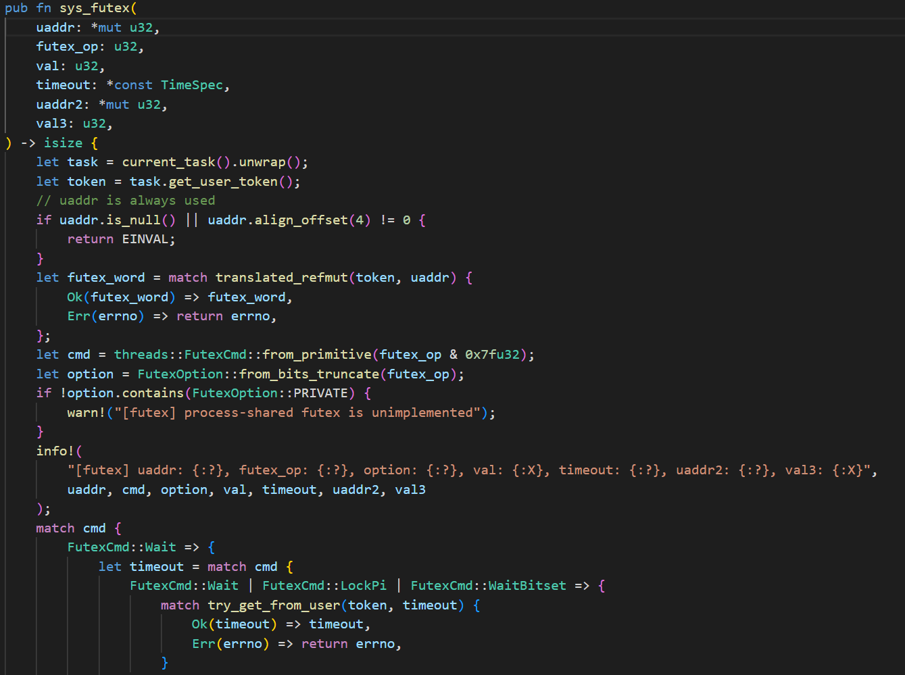
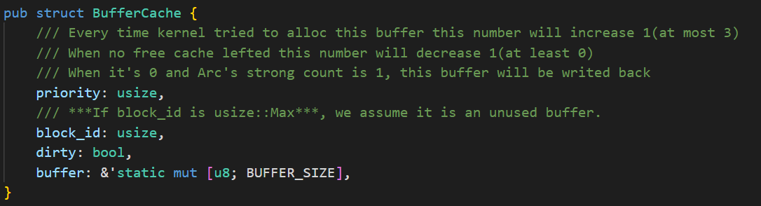
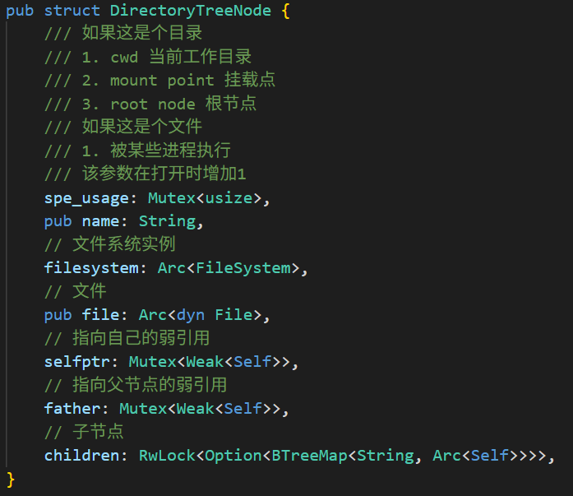
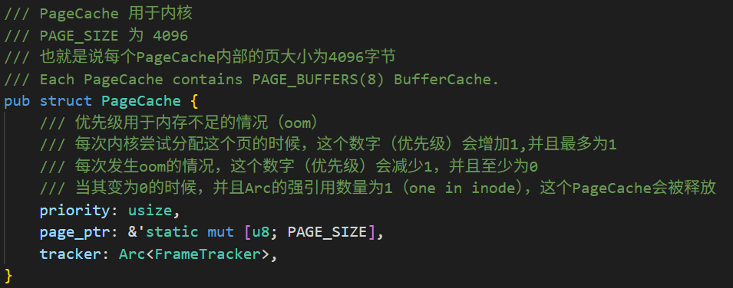
一、内核简介
内核特性
精巧的内存管理
基于等待队列的阻塞
块缓存和页缓存
高效的虚拟文件系统
懒分配：仅建立逻辑映射，首次访问触发缺页异常后再分配物理内存并建立实际映射
写时复制：在复制数据时延迟实际拷贝操作，直到一方发生修改
zRAM：在内存中创建一个压缩块设备
虚拟内存：通过页表实现地址映射，MMU 根据页表自动完成转换。
实现 futex 等系统调用，从而实现基于等待队列的系统资源访问
避免了非阻塞状态下轮询带来的 CPU 资源浪费
块缓存和页缓存间的重复数据映射到相同物理页，减少数据冗余
根据 LRU 算法清理无用缓存
引入目录树作为文件目录逻辑结构的缓存，大幅减少文件I/O
NPUcore-BLOSSOM

Slide 5
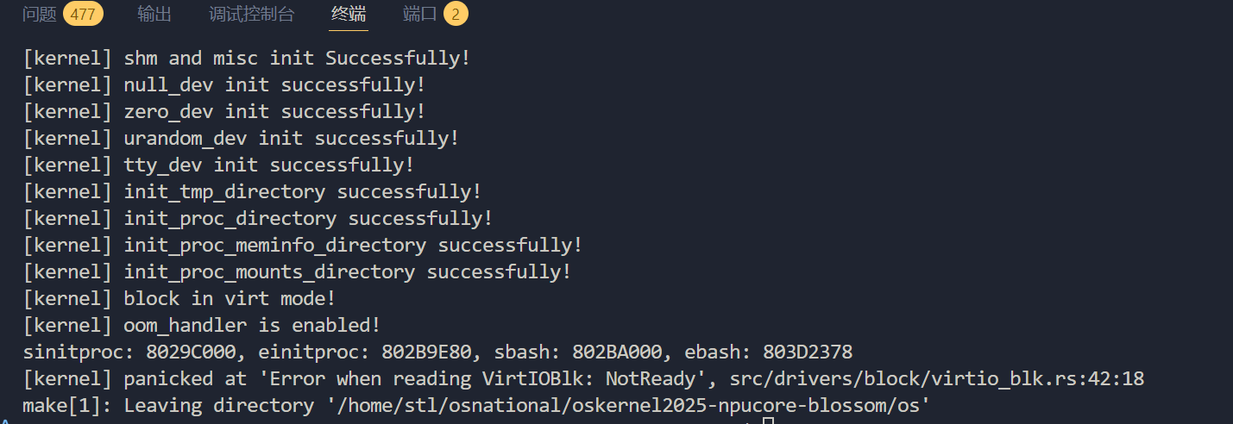
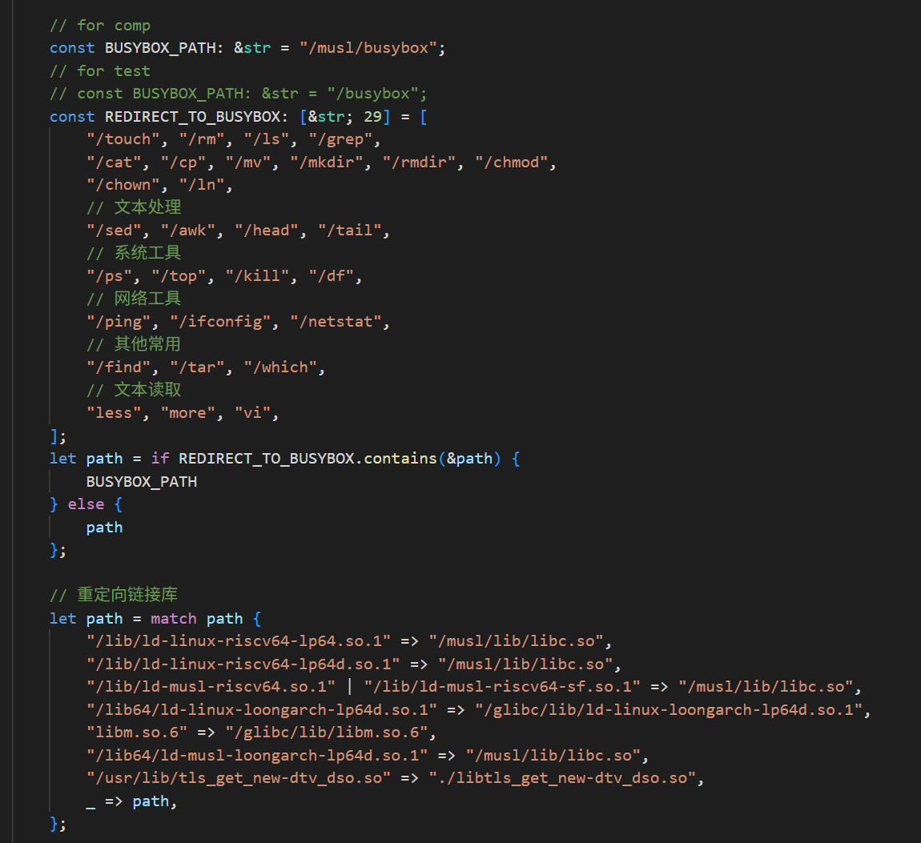
二、问题解决
为什么更新 virtio-drivers？
为什么要动态链接重定向？
LA 架构的QEMU启动过程中使用了virtio-net这一PCI设备
实际环境中程序路径可能不存在或与编译时不同
RV架构适配过程报错信息
具体实现
错误排查
在运行系统时，第一个task访问0号块时出现NotReady错误
初步检查排除参数设置错误、版本兼容等问题
unsafe impl Hal for VirtioHal中share方法的实现错把虚拟地址当作物理地址，导致设备收到一个非法地址用于DMA

Slide 6
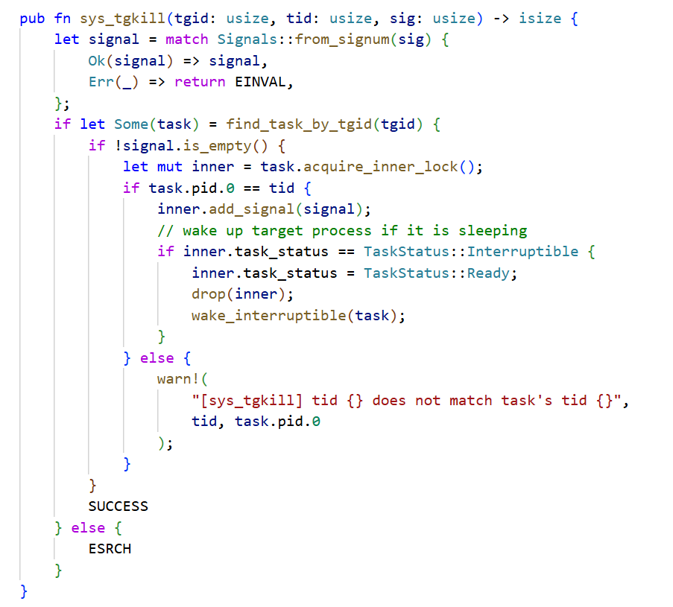
三、部分实现细节
sys_tgkill系统调用实现
os/src/syscall/process.rs 具体代码呈现
用于线程间通信、控制和同步，相比于tkill更加安全
首先验证信号是否合法；
在系统任务列表中查找指定 tgid 所代表的任务；
如果任务存在且 tid 匹配该任务自身的 pid，则将信号添加至其信号队列；
如果目标任务当前处于 Interruptible 状态（可中断的睡眠状态），则主动将其唤醒；
若 tid 与任务不匹配，则记录警告，但不返回错误；
若找不到任务，返回 ESRCH 错误。
实
现
逻
辑
典型使用场景
用户空间线程库向某个工作线程发送中断信号；
实现 pthread_kill；
与 set_tid_address 等机制联用，用于线程退出通知；
与 waitpid 联动处理子线程状态。
NPUcore-BLOSSOM

Slide 7
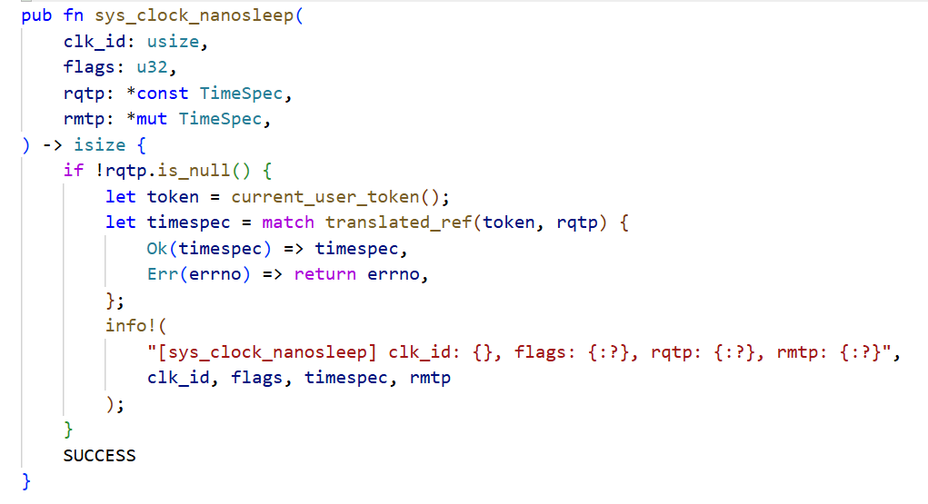
三、部分实现细节
sys_clock_nanosleep系统调用实现
os/src/syscall/process.rs 具体代码呈现
实现精确睡眠，用于实现延时、轮询节流、定时调度等功能
实
现
逻
辑
内核接收到 sys_clock_nanosleep 请求
从用户空间读取 TimeSpec 结构
将当前进程加入定时阻塞队列，设置超时时间
调度器自动在超时时间后唤醒该进程
如果中途被唤醒（尚未支持）将返回错误码并设置 rmtp
典
型
使
用
场
景
线程/进程为了等待某种外部事件、状态变化或资源准备进行主动睡眠
用于实时系统或控制系统中要求严格时间精度的场合
避免高频 CPU 占用带来的资源浪费
处理短暂 timeout 的应用层同步
NPUcore-BLOSSOM

Slide 8
四、总结
我们的NPUcore-BLOSSOM：
功能完备：完善的信号与线程机制、精巧的内存管理、高效的虚拟文件系统、ext4文件系统等模块的支持
可读性高：有较为完善的文档和注释
NPUcore-BLOSSOM

Slide 9


恳请各位老师
批评指正

